Slide 1
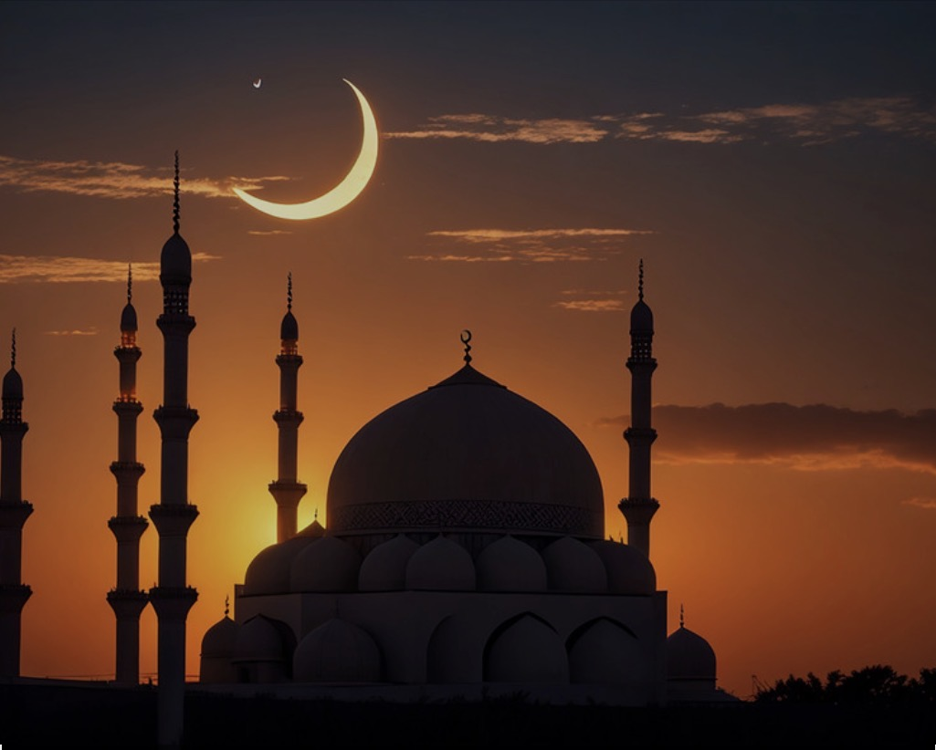
Weltreligion: Islam
Gruppe: Monsef, Hosna, Tatyana, Lena
WuN, S 24/3

Slide 2
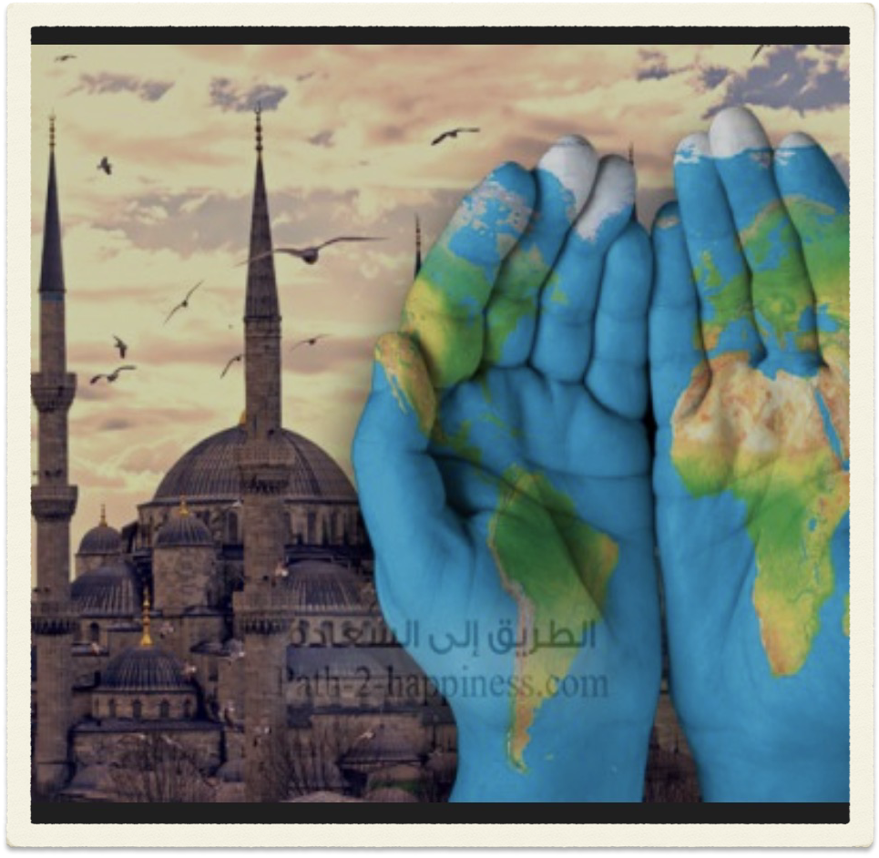

Themenübersicht:
Entstehung (Geschichte)
Verteilung weltweit und Anzahl der Gläubigen
Untergruppen (Abspaltungen)
Zentrales Glaubensverständnis
Gottheit und zentrale Verkünder
Heilige Schriften
Kernelemente bzw. Fundamente
Grundhaltung zum Leben
Feste/Feiertage
Familien und Traditionen
Krankheits- und Gesundheitsverständnis
Umgang mit Krankheit
Ernährung
Ausscheidung, Intimpflege, Hygiene
Sterben und Tod

Slide 3
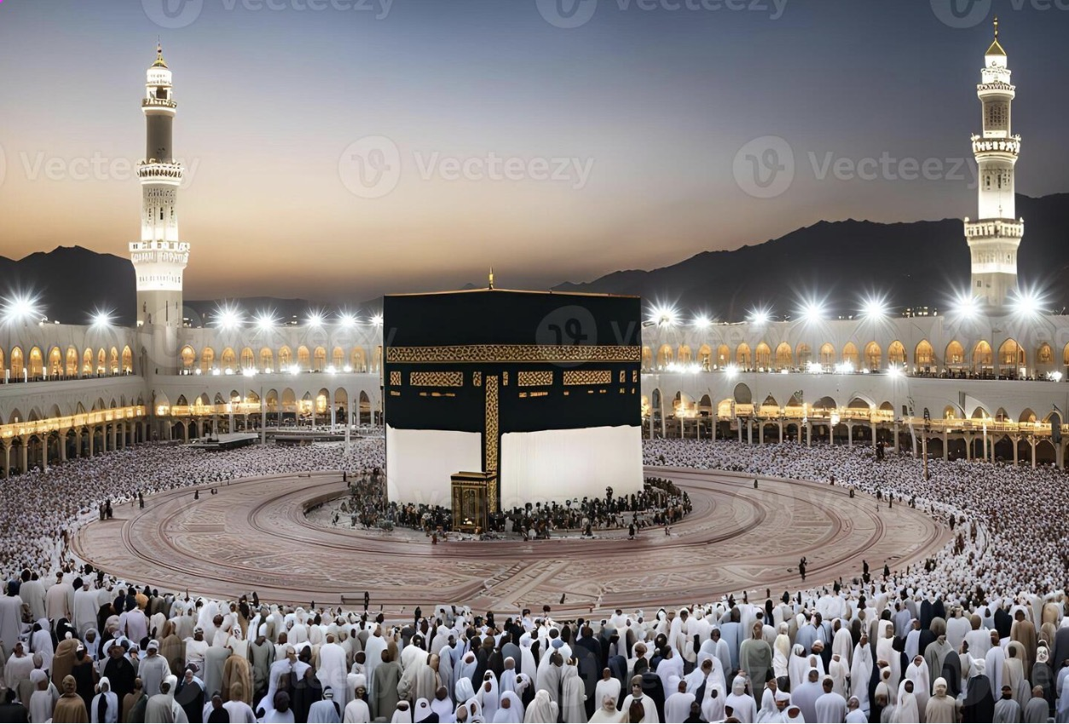
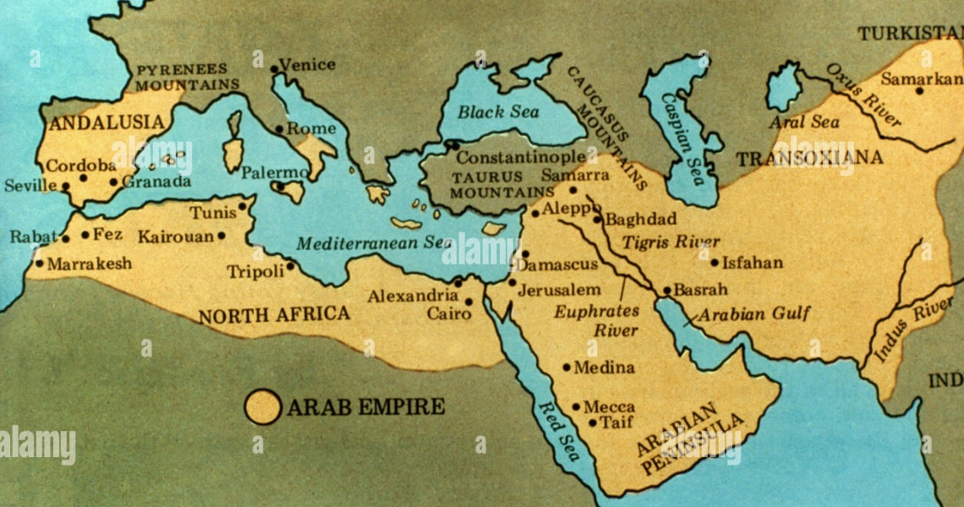
Entstehung (Geschichte)
Islam entstand im 7. Jahrhundert in Arabien.
Der Prophet Mohammad erhielt Offenbarungen von Allah
Diese wurden später im Koran gesammelt
Mekka und Medina sind die wichtigsten Orte

Slide 4
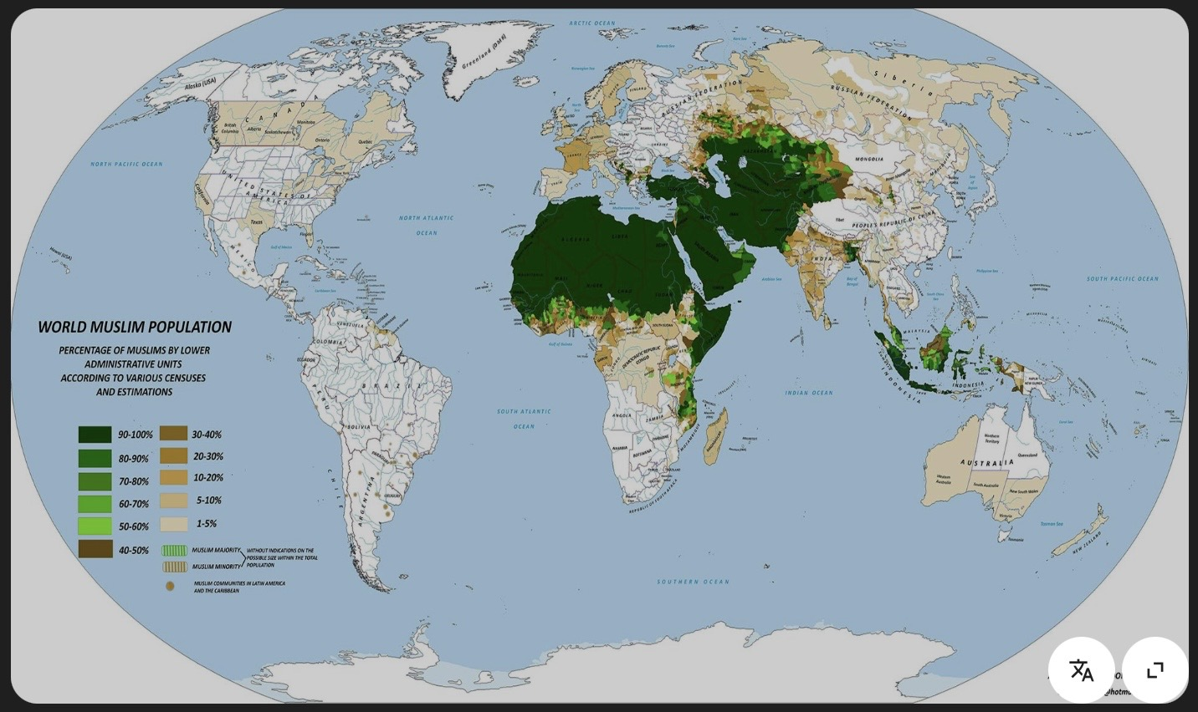
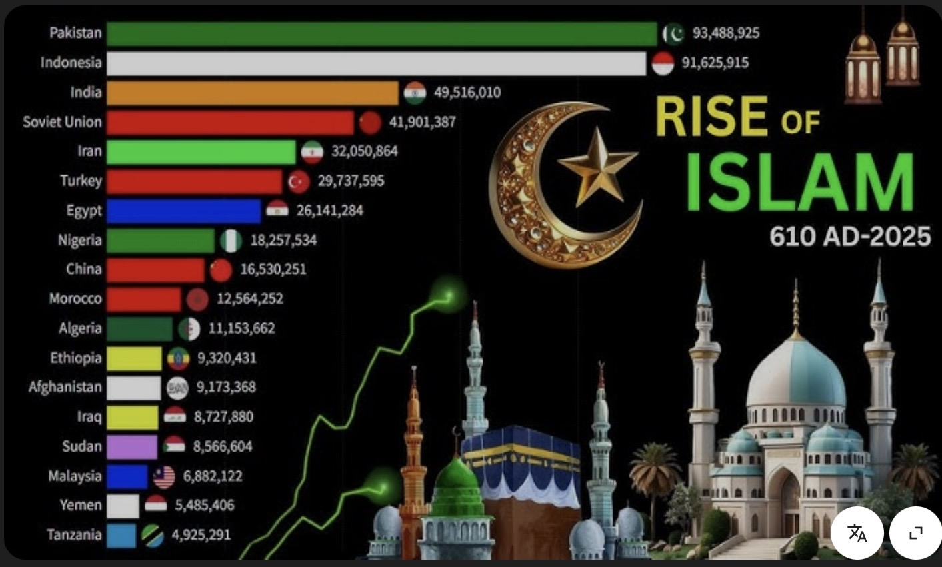
Verteilung weltweit und Anzahl der Gläubigen
ca. 1,9 Milliarden Muslime weltweit
Nach dem Christentum die zweitgrößte Religion
Größte islamische Länder: Indonesien, Pakistan, Indien, Bangladesch, Ägypten, Türkei
Islam verbreitet sich auf allen Kontinenten

Slide 5

Untergruppen (Abspaltungen)
Hauptgruppen: Sunniten (ca.85%) und Schiiten (ca. 15%)
Unterschied: Nachfolger des Propheten Mohammad
Weitere Strömungen: Sufismus (mystische Richtung)

Slide 6
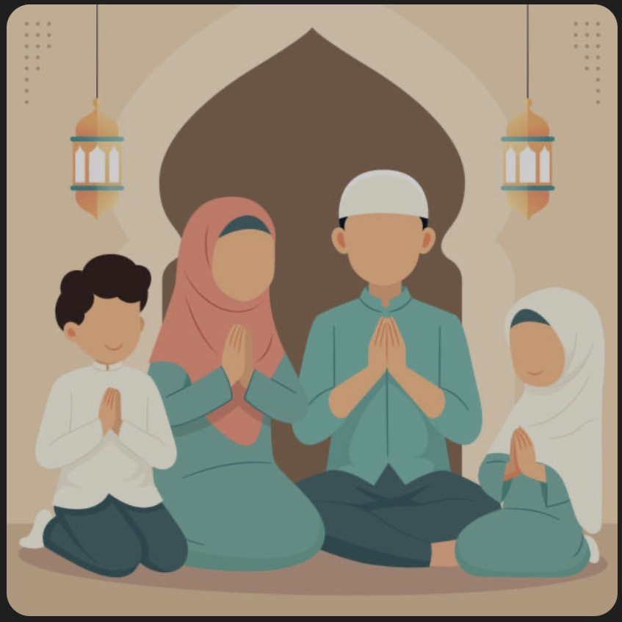
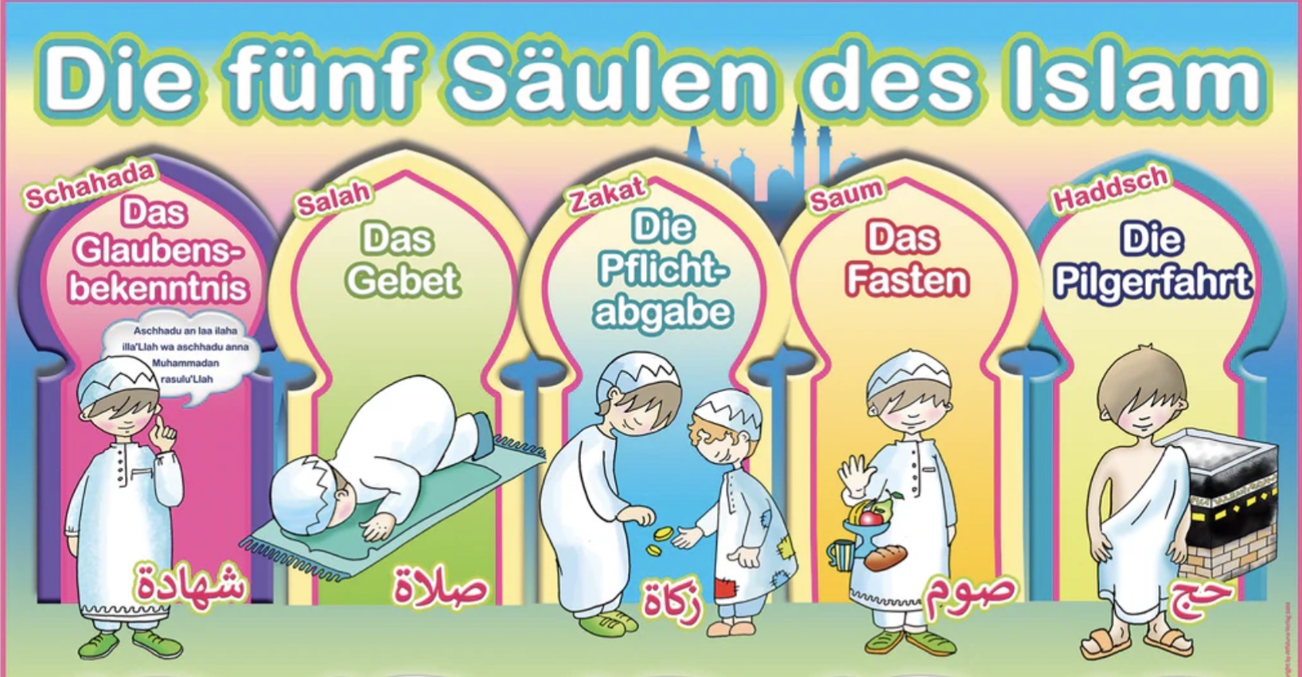
Zentrales Glaubensverständnis
Glaube an einen Gott (Allah)
Fünf Säulen des Islam:
a. Schahada - Glaubensbekenntnis
b. Salat - Gebet
c. Zakat - Almosen
d. Saum - Fasten im Ramadan
e. Hadsch - Pilgelfahrt nach Mekka

Slide 7
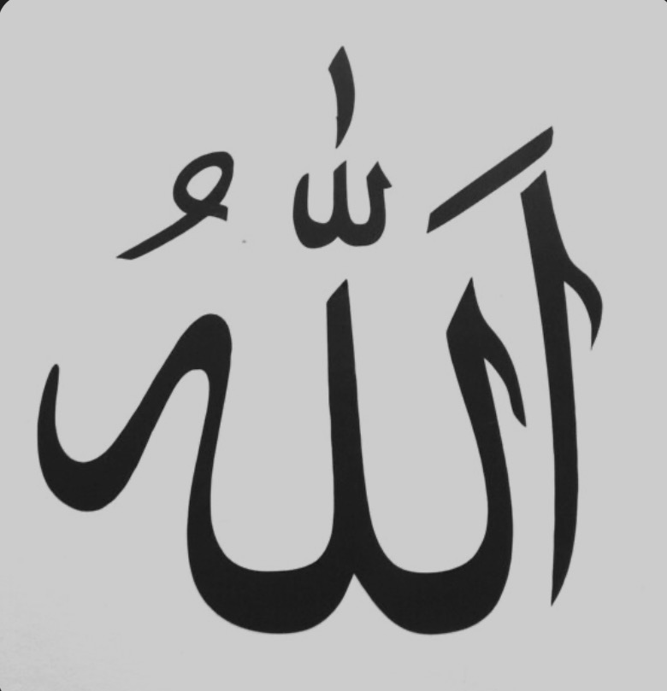

Gottheit und zentrale Verkünder
Nur ein Gott
Muhammad = Letzter und wichtigster Prophet
Weitere Propheten: Abraham, Moses, Jesus - auch im Islam anerkannt

Slide 8
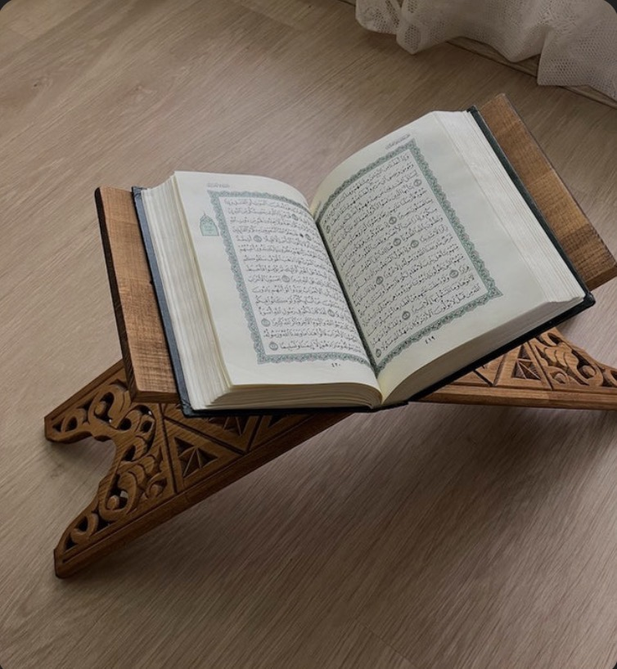
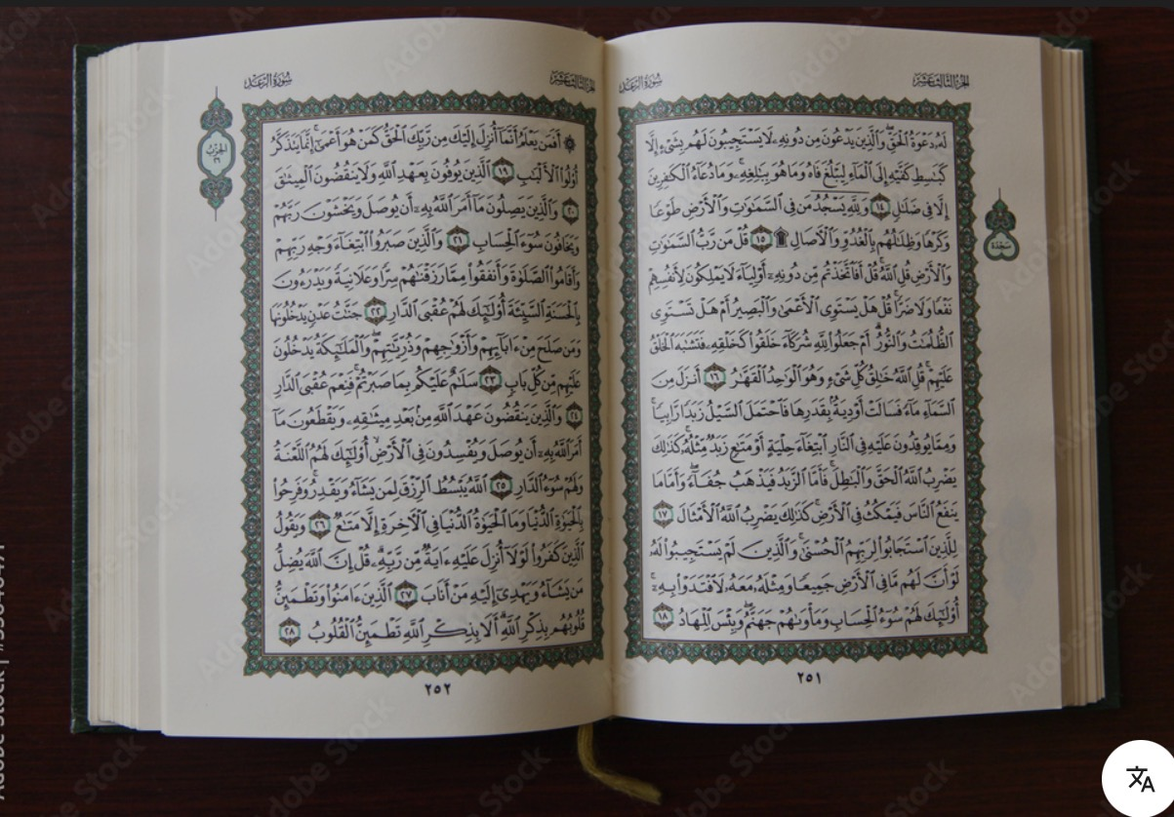
Heilige Schriften
Koran: Wort Gottes, offenbart an Muhammad
Hadithe: Berichte über Leben und Taten des Propheten
Beide sind zentrale Grundlagen des Glaubens

Slide 9
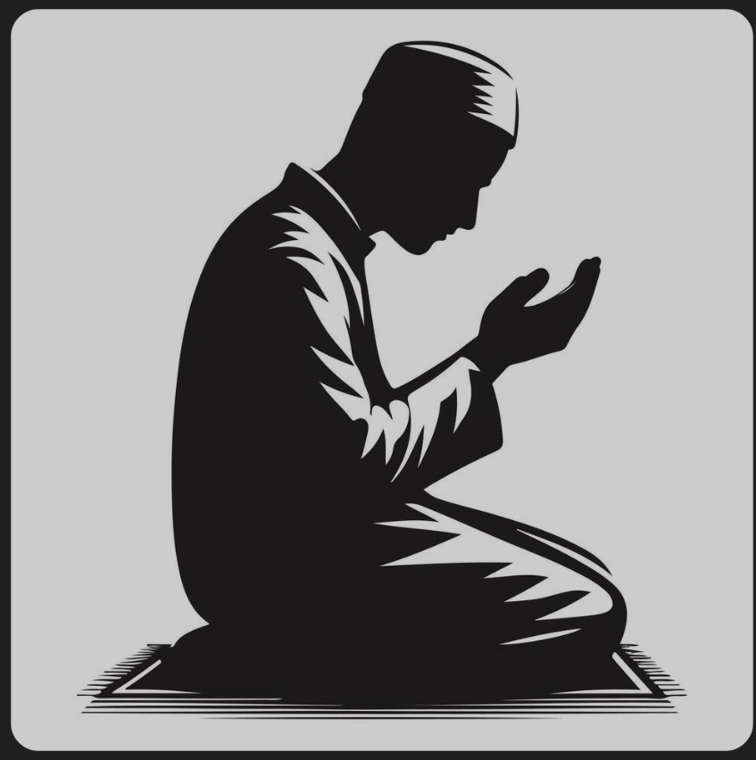
Kernelement bzw. Fundamente
Glaube an:
Allah
Engel
Heilige Bücher
Propheten
Das Jüngste Gericht
Den göttlichen Willen
Gebet und Reicheit strukturieren das Leben

Slide 10

Grundhaltung zum Leben
Der Mensch soll ehrlich, gerecht und hilfsbereit sein
Wichtig: Barmherzigkeit, Geduld, Respekt
Hilfe für Bedürftige ist Teil des Glaubens

Slide 11
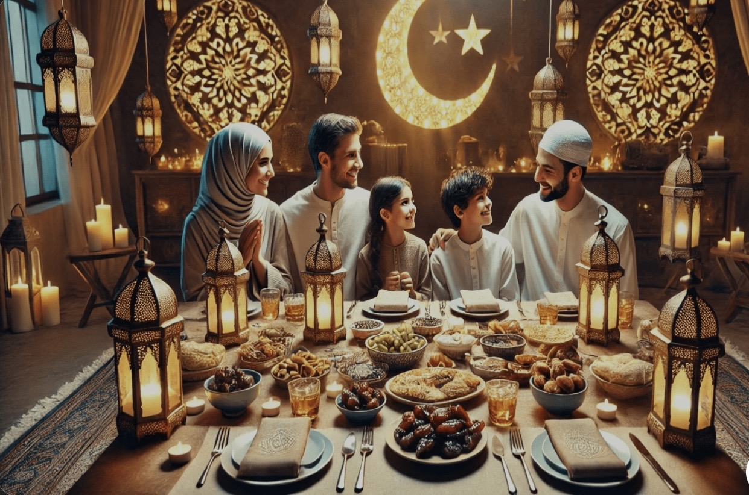
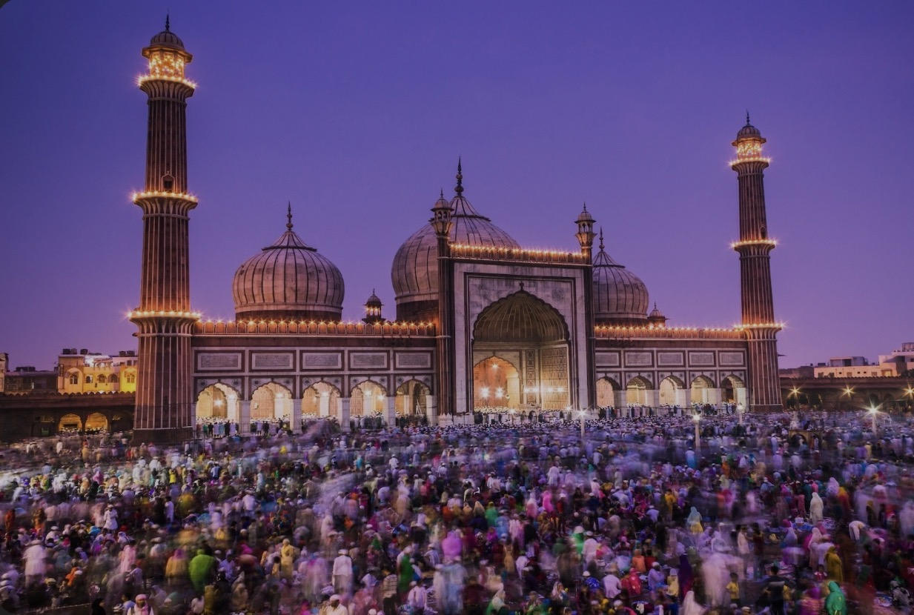
Feste/Feiertage
Ramadan: Monat des Fastens
Eid al-Fitr (Zuckerfest): Ende des Ramadan, gemeinsames Feiern
Eid al-Adha (Opferfest): Gedenken an Abraham, Teilen mit Armen
Diese Feste stärken Familie, Gemeinschaft und Glauben.

Slide 12
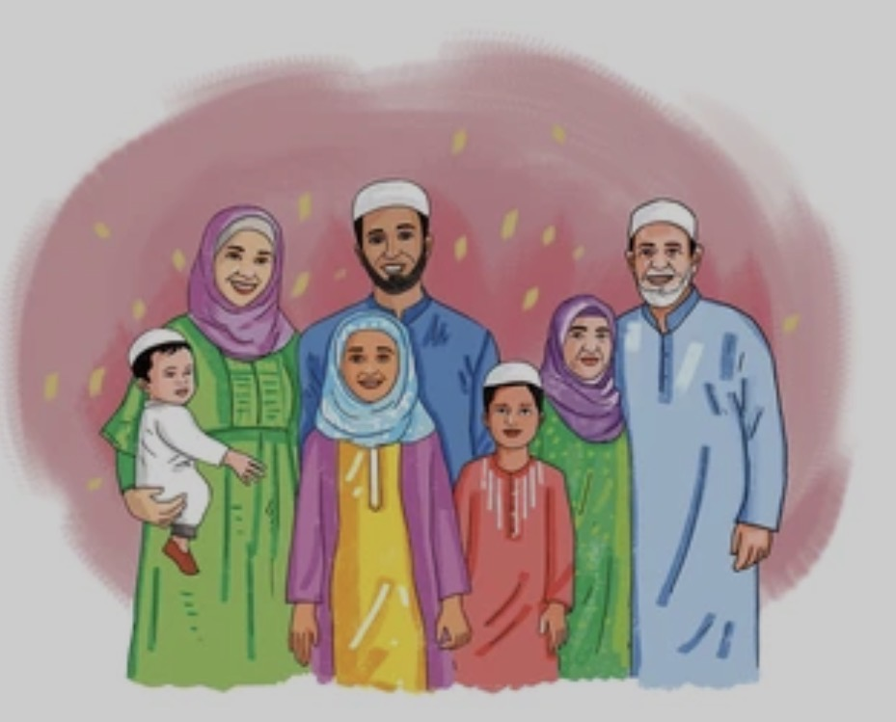
Familien und Traditionen
Familie hat hohen Stellenwert
Ältere Menschen werden geehrt und unterstützt
Gemeinsame Mahlzeiten und Gastfreundschaft sind wichtig
Kinder Erziehung in religiösen Werten

Slide 13
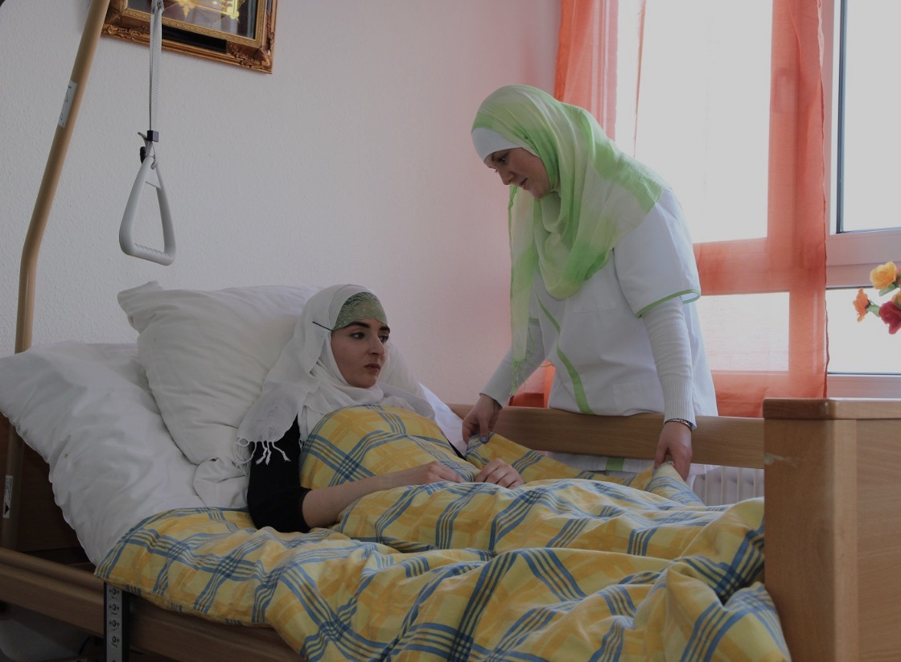
Krankheits- und Gesundheitsverständnis
Gesundheit gilt als Geschenk Allahs
Körper und Seele gehören zusammen
Krankheit = Prüfung, keine Strafe
Medizinische Behandlung ist erlaubt und empfohlen
Gebet und Glaube unterstützen Heilung

Slide 14

Umgang mit Krankheit
Würde und Privatsphäre achten
Oft gleichgeschlechtliche Pflege bevorzugt
Hygiene und Sauberkeit sind sehr wichtig
Spirituelle Begleitung möglich. (Z.B. Gebet)

Slide 15

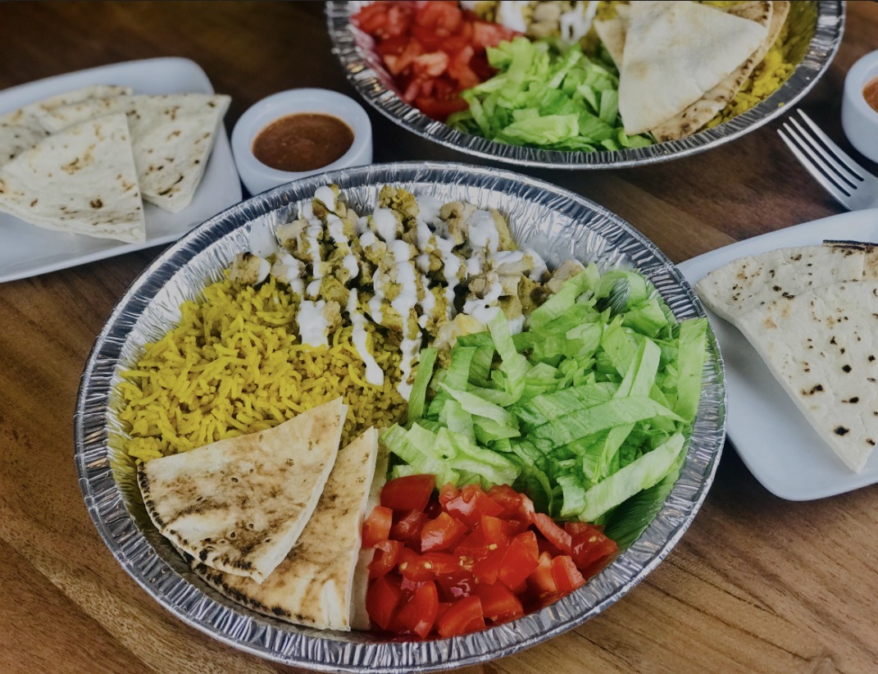
Ernährung
Halal: erlaubt. Haram: verboten
Kein Schweinefleisch, kein Alkohol
Fleisch muss nach islamischen Ritus geschlachtet werden
Sauberkeit und Reinheit beim Essen wichtig

Slide 16
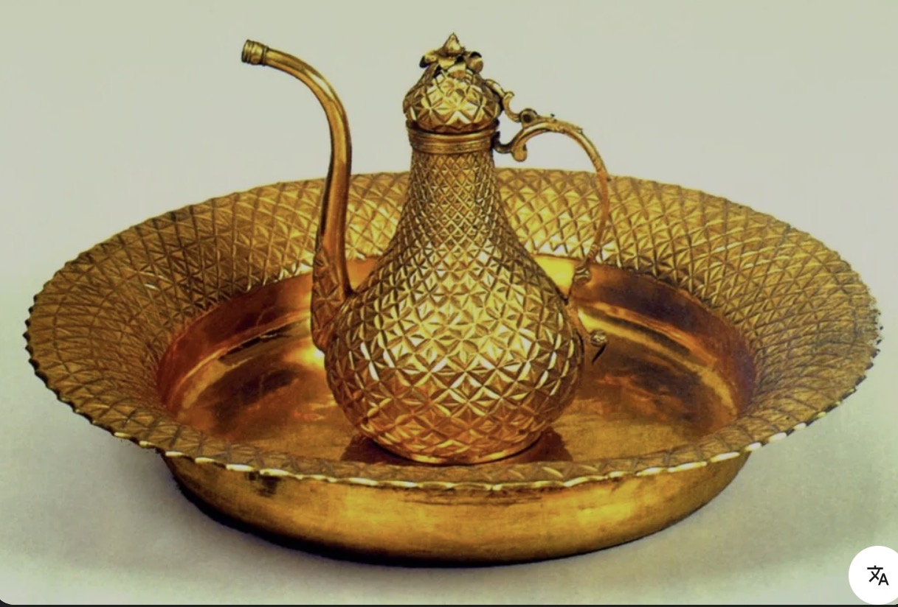
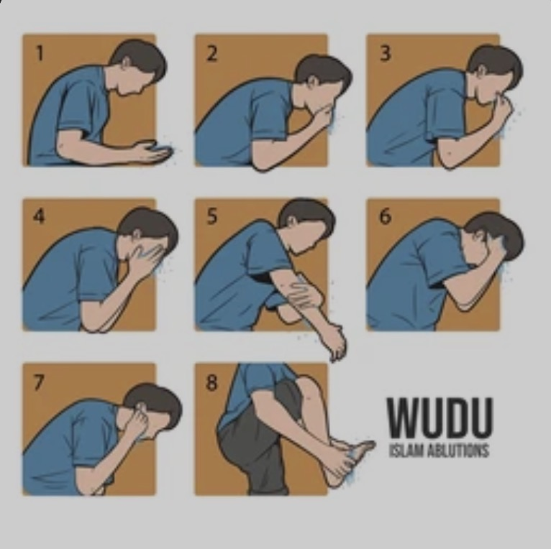
Ausscheidung, Intimpflege, Hygiene
Reinheit = Teil des Glaubens
Waschen vor dem Gebet (Wudu)
Nach Toilettengang Reinigung mit Wasser
Intimsphäre immer respektieren

Slide 17

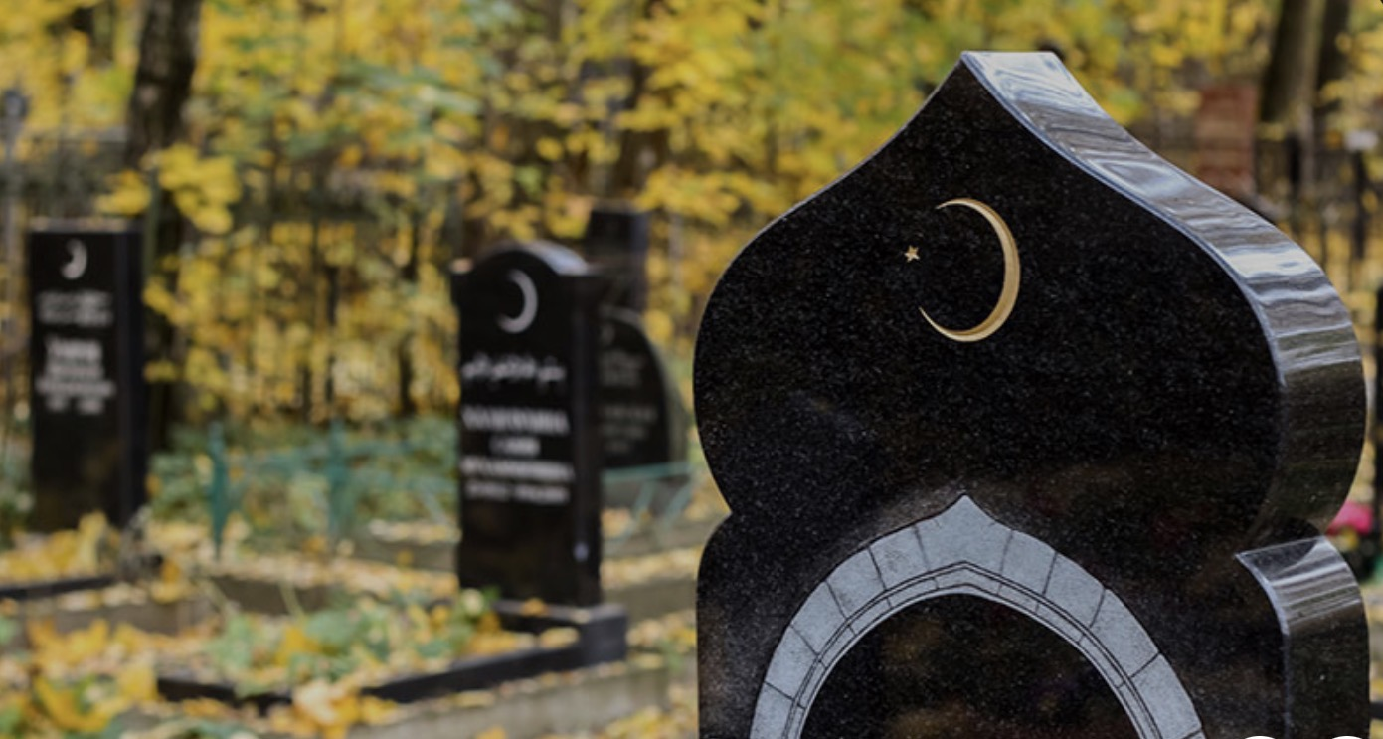
Sterben und Tod
Tod = Übergang ins ewige Leben
Sterbende Sohlen in Ruhe beten können
Körper wird gewaschen und in weißes Tuch gewickelt
Schnelle Beerdigung nach muslimischer Tradition

Slide 18
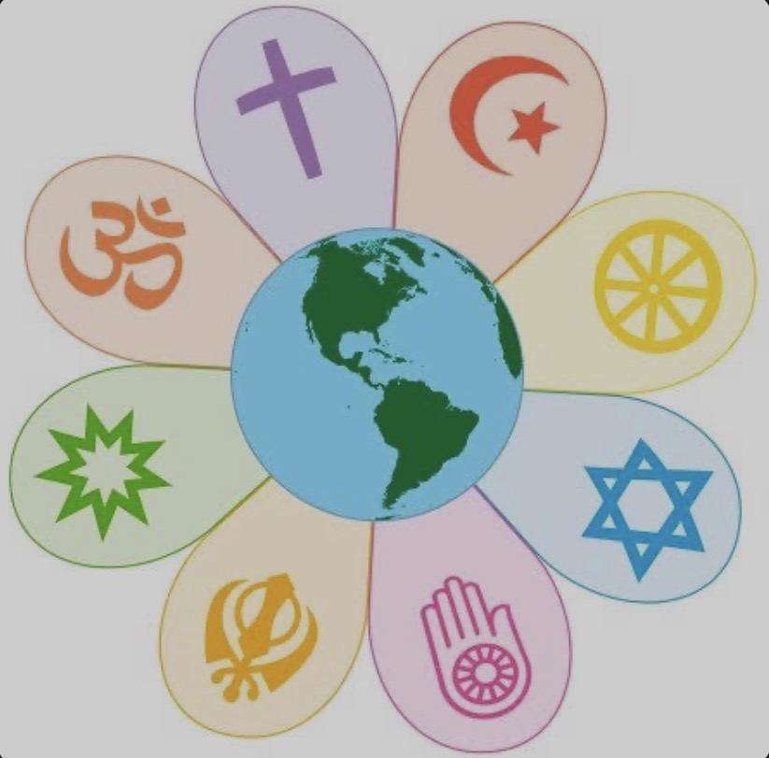
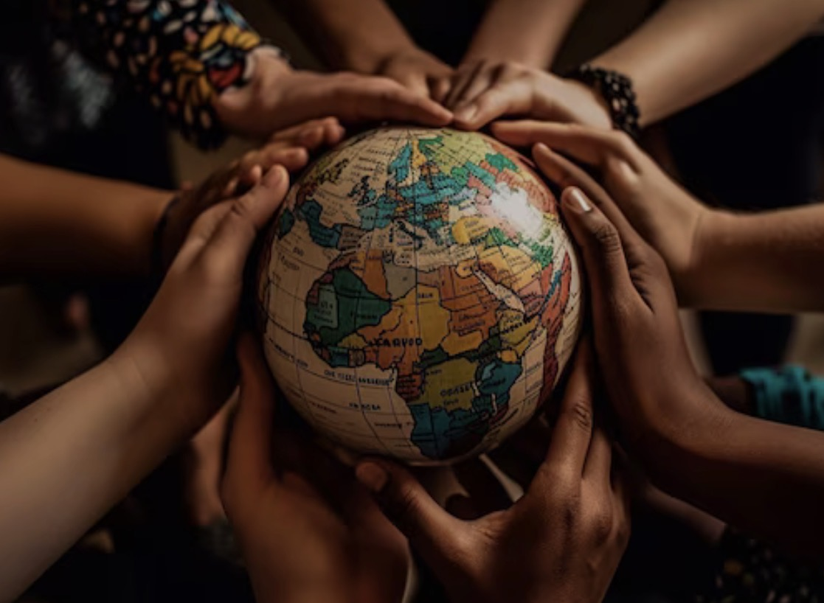
Zusammenfassung
Islam = Religion des Glaubens, Friedens und Respekt
Wichtig: Reinheit, Gemeinschaft, Nächstenliebe
Gesundheit, Familie und Feste sind Teil des Glaubens

Slide 19
Quellen:
Journal Pendidiken dem Pemikiran
islamiq.de
Fatih-Moschee.de
Islamportal.atislamportal österreich.at
rosenfluch.ch
religionen-entdecken.de
islam.de
Planet-Wissen.de

